Slide 1

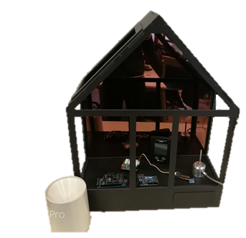

Projet SFL5 : Serre Automatique : système d’acquisition
BTS SN-IR : Lucas MINAUD

Slide 2
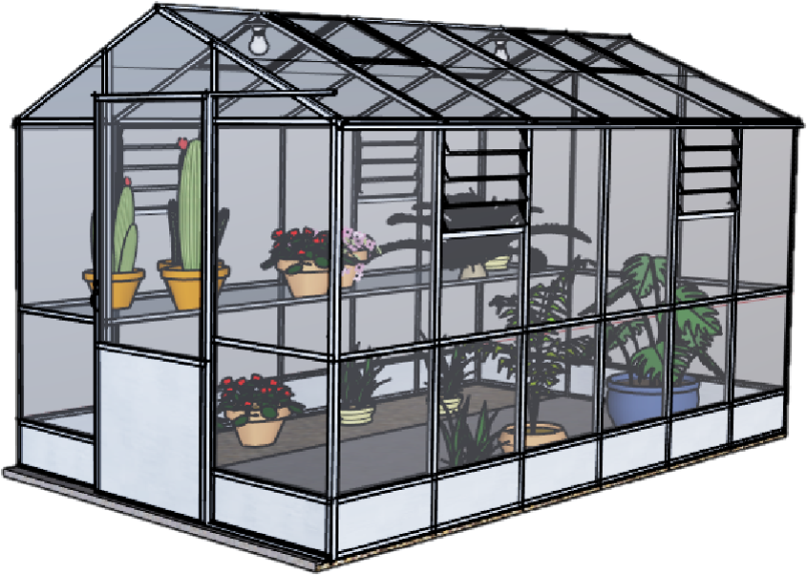
Sommaire
Présentation du projet
Mes taches au sein du projet
Matériel et logiciel
Diagramme
Avancement
Choix des capteurs
Codage des Capteur
Interface Web
Conclusion

Slide 3
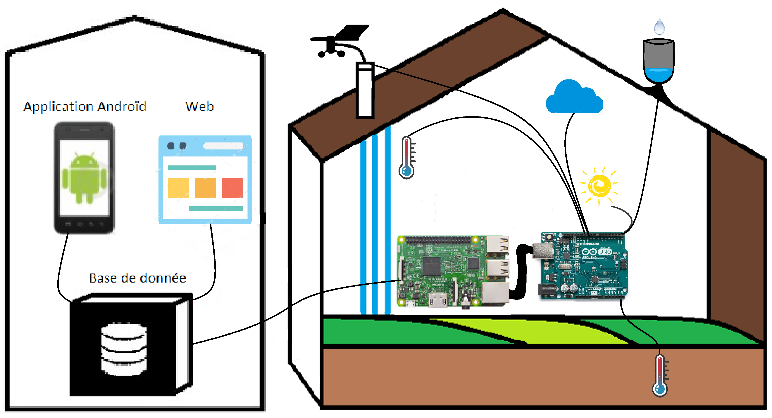
Présentation du projet

Slide 4

Mes taches au sein du projet

Slide 5
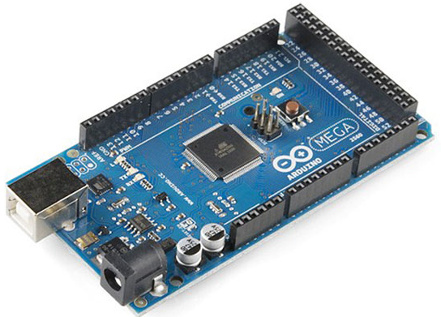
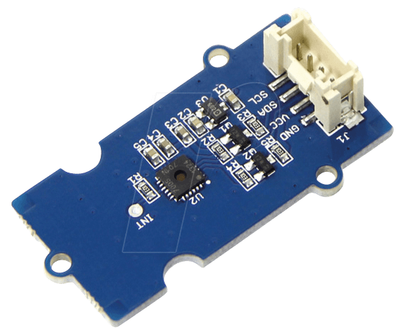
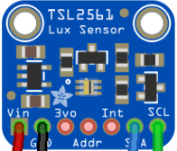
Matériel et

Slide 6







Logiciels et bibliothèques utilisés
Logiciel Arduino
Github Desktop
Langage HTML
Langage CSS
NetBeans
Langage Python
Langage PHP
Base de données

Slide 7
Diagramme

Slide 8
Diagramme D’exigence

Slide 9
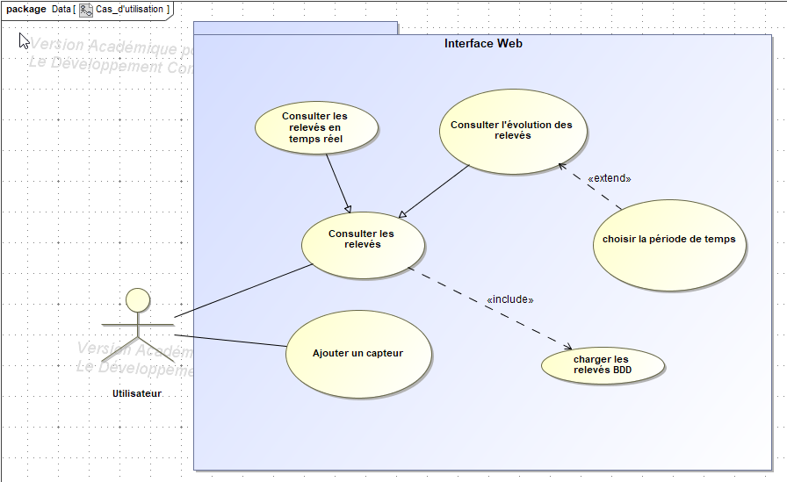
Diagramme de cas d’utilisation

Slide 10
Diagramme de classe

Slide 11
Diagramme de séquence

Slide 12
Avancement

Slide 13
Choix des capteurs

Slide 14
Codage des Capteur

Slide 15
Interface Web

Slide 16
Conclusion

